Slide 1
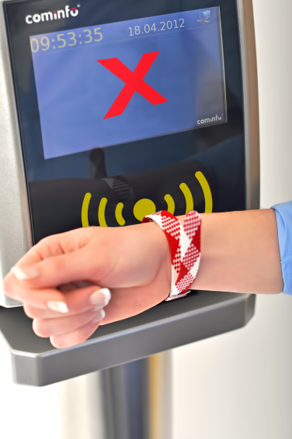
Project beveiligde pasjes
Dennis Cai, Jan-Willem Nijhuis, Jeroen Weener
Jetse Schoffelmeer, Joël Ledelay, Menno Schober
Groep 18
©Kampioenen 2014

Slide 2
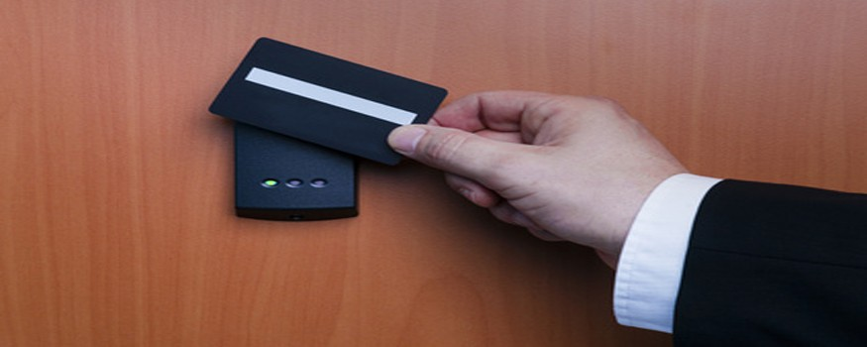
Project
Het idee
Gebruikte middelen
Project eisen
Additionele eisen
Beveiliging
De problemen
Eerste systeem
Uiteindelijk systeem
©Kampioenen 2014

Slide 3

Het idee
Een beveiligd pasjes-systeem voor een hotel voor een goed en veilig inchecksysteem
©Kampioenen 2014

Slide 4
Gebruikte middelen
Arduino
RFID reader/writer
Software voor Arduino
Python
SQlite3

Slide 5
Project eisen
RFID-tags kunnen uitlezen
Het ID van een RFID-tag beveiligd naar een computer kunnen versturen
ID van een RFID-tag kunnen vergelijken met opgeslagen User IDs in een database om te bepalen of deze geautoriseerd is
de User ID van een RFID-tag opslaan in of verwijderen uit de database
©Kampioenen 2014

Slide 6
Additionele eisen
Meerdere users
Meerdere lagen van autoriteiten
Meerdere kamers
Emergency knop
Een log van wie wanneer een kamer in gaat
©Kampioenen 2014

Slide 7
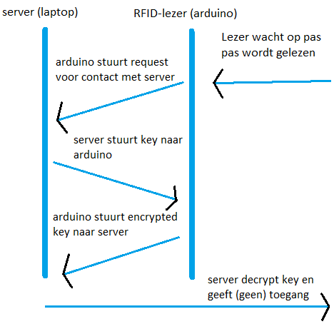
Werking beveiliging
Random key naar arduino
Processed door zowel Arduino als Server
Arduino stuurt versleutelde Card ID terug
Server vergelijkt en bepaalt toegang/geen toegang
©Kampioenen 2014

Slide 8
Effectiefheid beveiliging
Database niet beveiligd
User interface wel beveiligd, maar zonder encryptie
Verbinding server-Arduino niet zeer goed beveiligd

Slide 9
User interface
Duidelijk
Opties voor:
Toevoegen/verwijderen users
Opvragen data users
Alarm!
Activeren en deactiveren (met User ID of met pasje)
Logbestanden van openen van deuren opvragen
Zoeken naar users
©Kampioenen 2014

Slide 10
Kern van het systeem
Kan pasjes activeren/deactiveren
Kan pasjes identificeren en (geen) toegang verlenen
Kan pasjes toevoegen dan wel verwijderen van de database
©Kampioenen 2014

Slide 11
Volledige systeem
Heeft een alarmknop waarbij alle deuren openspringen
Heeft een mooie GUI
Kan de gegevens van eerder inchecken van iedereen opvragen in geval van bijv. diefstal
Men kan op naam/Card ID/Pasje zoeken voor alle gegevens van deze gebruiker
Pasjes kunnen geactiveerd en gedeactiveerd worden
Fancy stuff (mooie deuren ☺)
©Kampioenen 2014

Slide 12
Problemen
Communicatie tussen Arduino en python
De versleuteling tussen de Arduino en de computer
De communicatie tussen de Arduino en de computer gaat in bytes, maar beiden willen alleen met integers rekenen
Limitaties aan de Arduino
Heeeeeeeeeeeeeeeeeeel veel kleine bugs
©Kampioenen 2014

Slide 13

Discussie
Eventuele toevoegingen:
Relatief niet zo’n sterke beveiliging, kan verbetering in
Werknemers hebben alleen tijdens werkuren toegang
Een geldstroom met behulp van de gebruikte pasjes
Vragen?
©Kampioenen 2014

